Slide 1
Использование инновационных здоровьесберегающих технологий в работе учителя-логопеда

Slide 2
Здоровьесберегающая технология - это система мер, включающая взаимосвязь и взаимодействие всех факторов образовательной среды, направленных на сохранение здоровья ребенка на всех этапах его обучения и развития.

Slide 3
Цель: применения здоровьесберегающих технологий в логопедической работе – оптимизация процесса коррекции речи, поддержание и укрепление здоровья детей.

Slide 4
Задачи здоровьесберегающих образовательных технологий в процессе коррекции речевых нарушений: - сохранять и укреплять физическое и психическое здоровье детей; - создавать условия, обеспечивающие эмоциональное благополучие каждого ребёнка; - повышать адаптивные возможности детского организма.

Slide 5
Основные принципы: принцип «Не навреди!»; принцип сознательности и активности; принцип непрерывности здоровьесберегающего процесса; принцип систематичности и последовательности; принцип доступности и индивидуализации; принцип всестороннего и гармонического развития личности; принцип системного чередования нагрузок и отдыха; принцип постепенного наращивания оздоровительных воздействий; принцип возрастной адекватности здоровьесберегающего процесса.

Slide 6
Современные здоровьесберегающие технологии в работе с дошкольниками учителя-логопеда в ДОУ:
1) Артикуляционная гимнастика;
2) Дыхательная гимнастика;
3) Пальчиковые гимнастики.

Slide 7
Артикуляционная гимнастика – это совокупность специальных
упражнений, направленных на укрепление мышц
артикуляционного аппарата, развитие силы, подвижности и дифференцированности движений органов, участвующих в речевом процессе. При произнесении различных звуков каждый участвующий в речевом процессе орган занимает определенное положение.

Slide 8
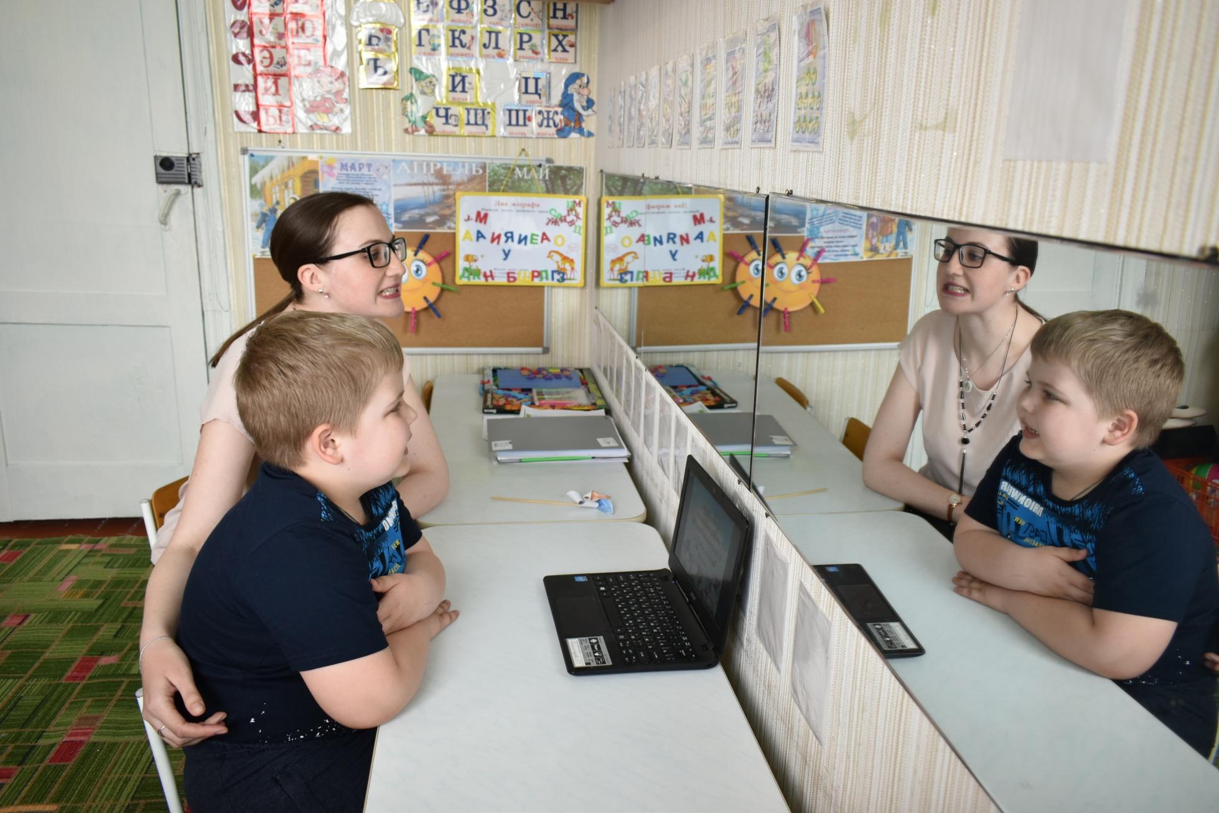

Slide 9
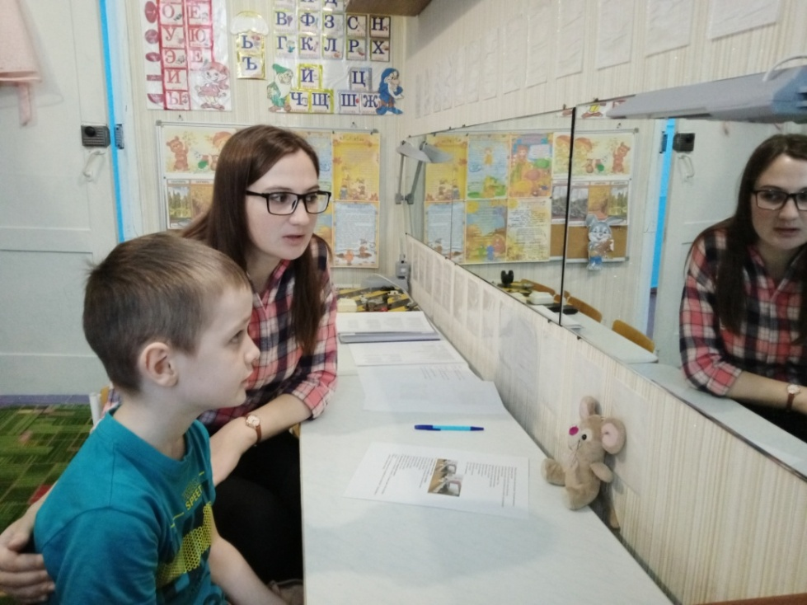
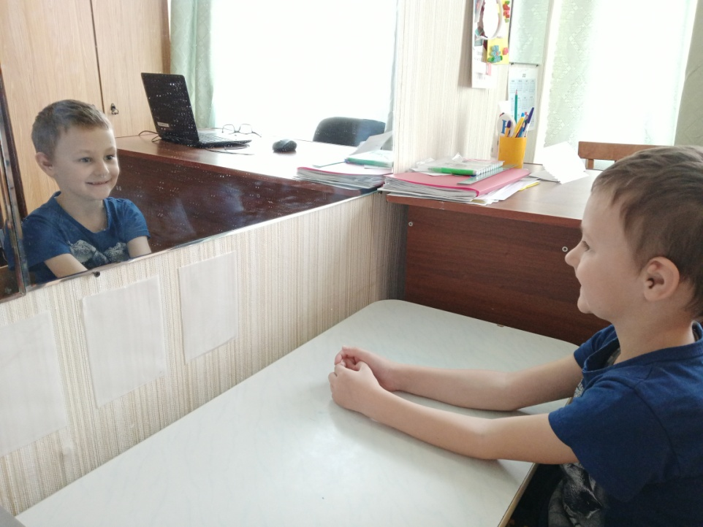
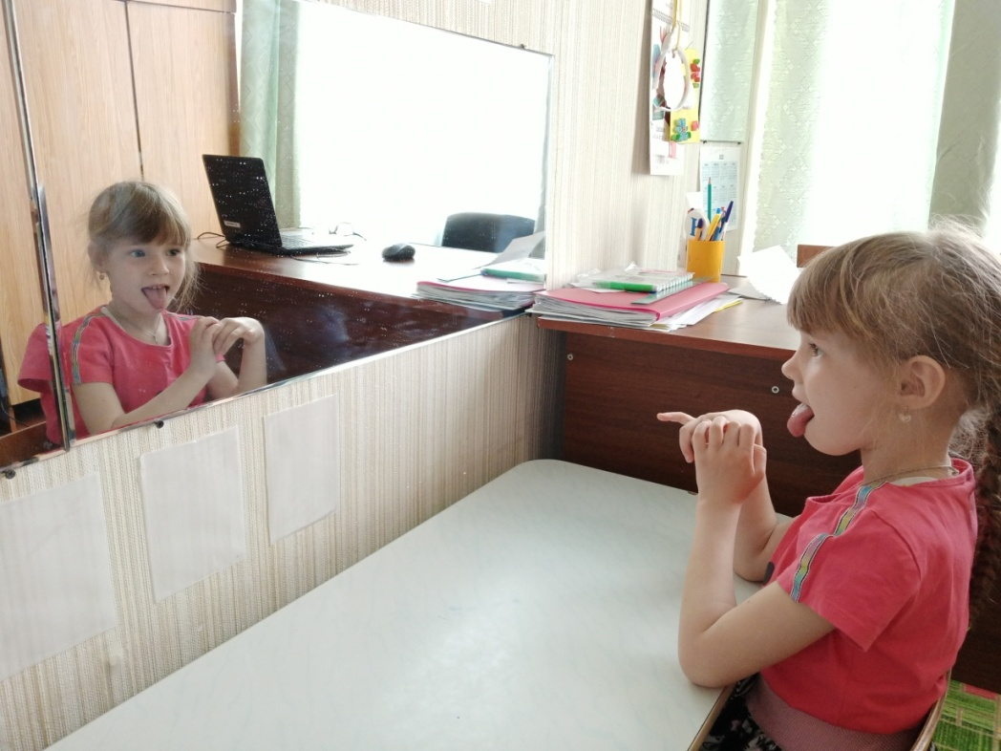

Slide 10
Дыхательная гимнастика - это комплекс специализированных дыхательных упражнений, направленных на укрепление физического здоровья ребенка. Она служит для развития у ребенка органов дыхания, постановки различных видов дыхания, а также профилактики заболеваний верхних дыхательных путей. Дыхательной гимнастикой можно начинать заниматься с детьми, достигшими возраста 4-5 лет.

Slide 11
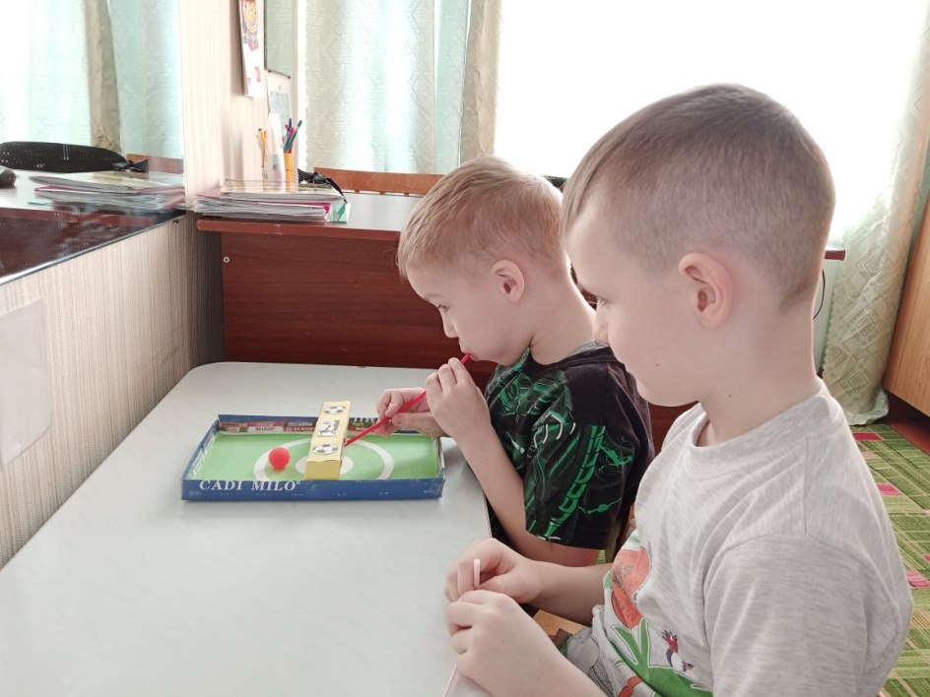
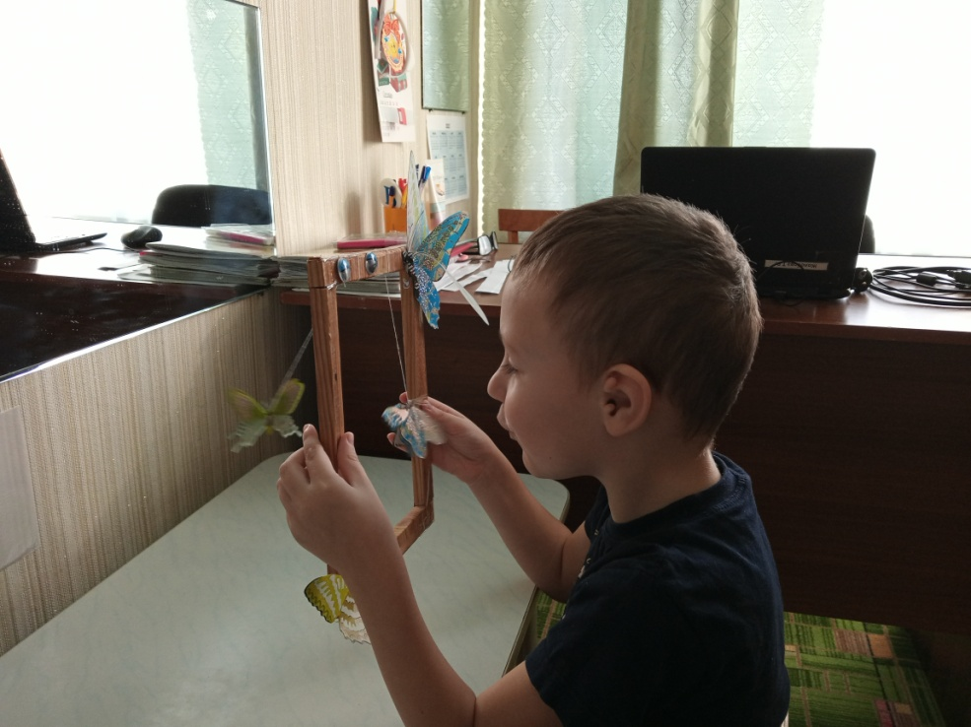
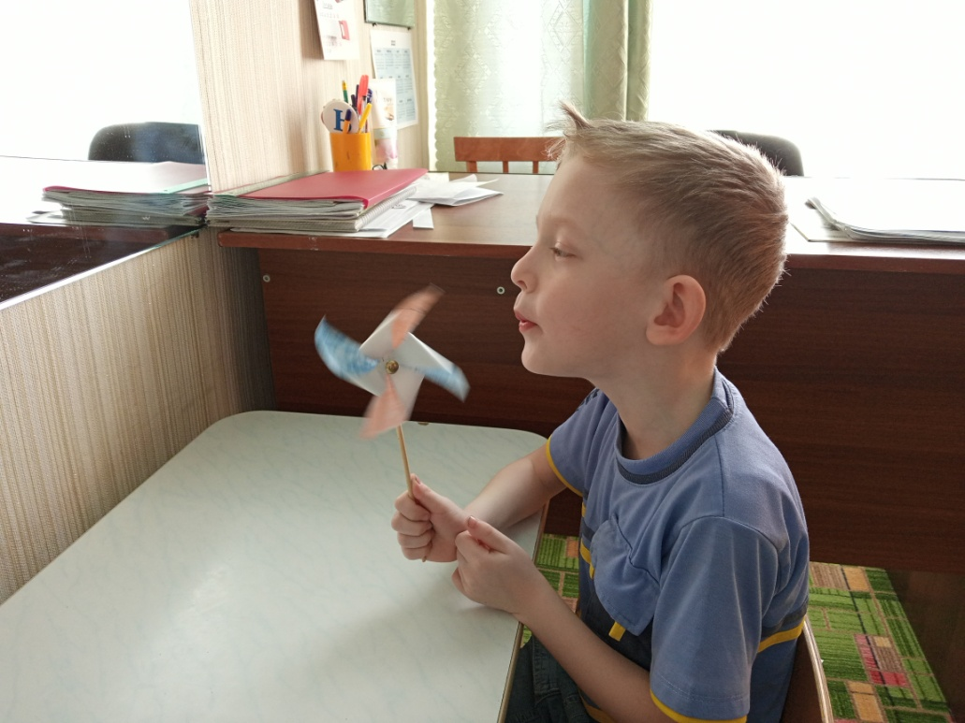
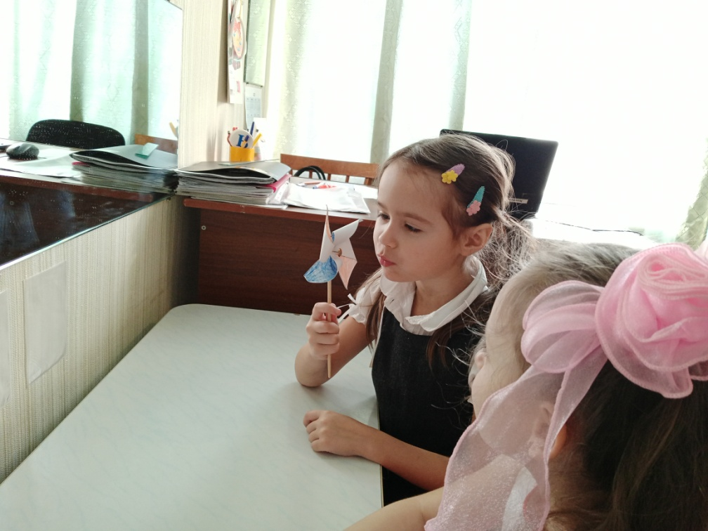

Slide 12
«Пальчиковая гимнастика» создаёт не только благоприятный фон и развивает умение подражать взрослому, но и учит вслушиваться и понимать смысл речи, повышает речевую активность ребёнка. Речь, сопровождаемая подвижными образами, более выразительная и доступна пониманию малыша. Стихотворная форма подача материала имеет соответствующий ритм, который помогает координировать речь и движения.

Slide 13
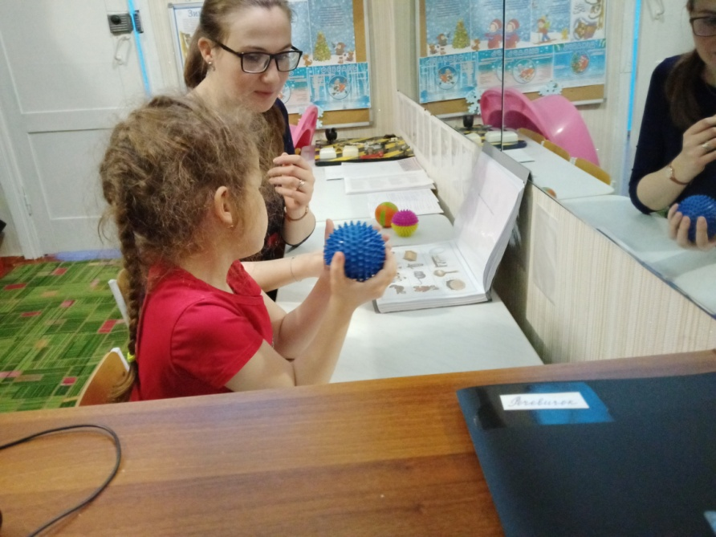
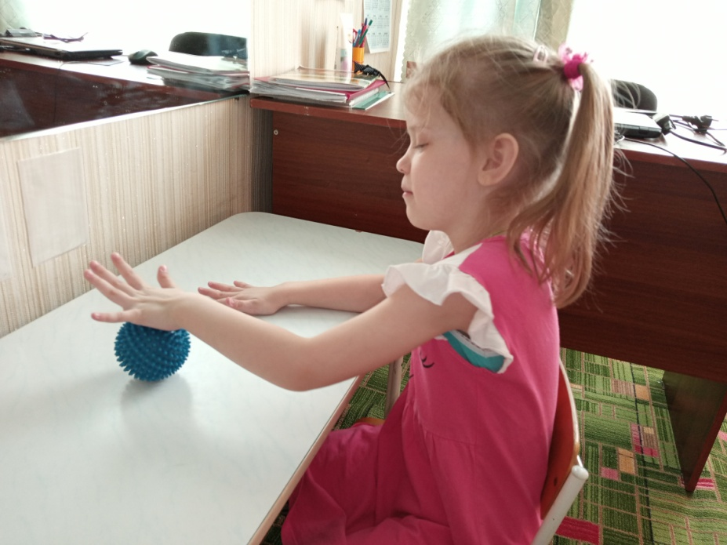
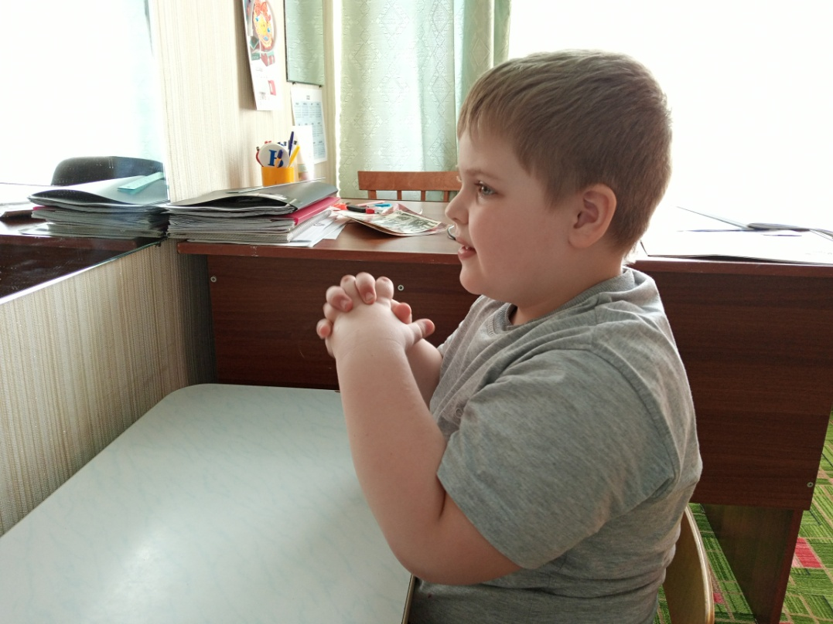
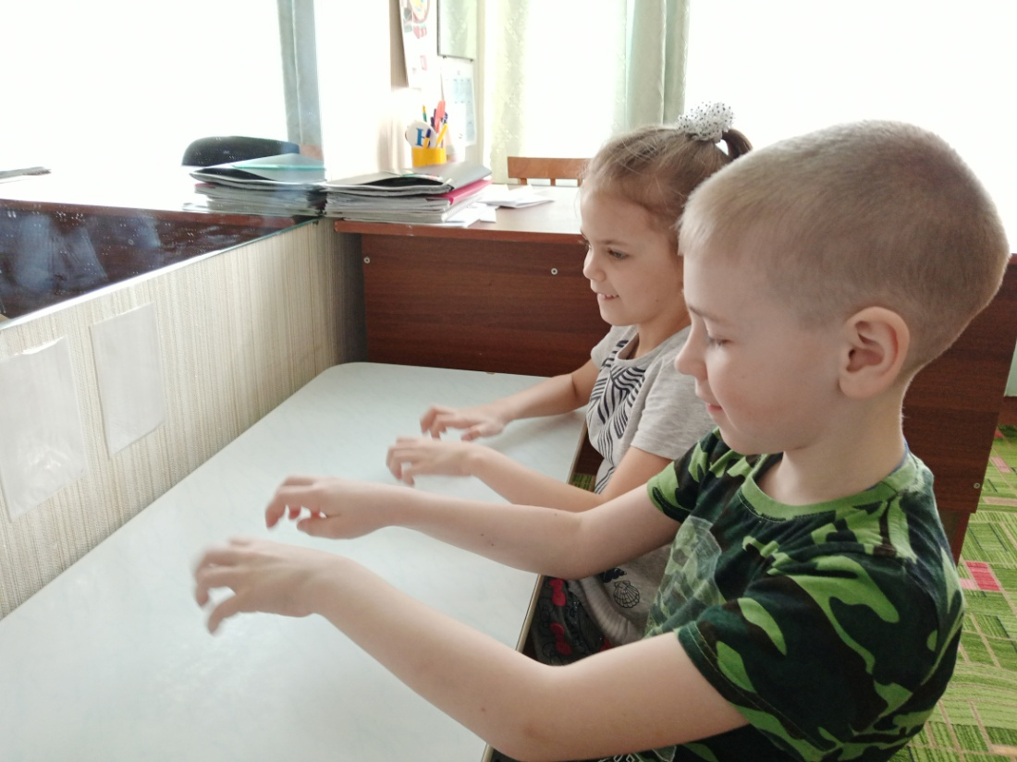

Slide 14
Спасибо за внимание!

